Slide 1
Chapter 13. 인공지능 동향
Part 03. 인공지능 서비스와 미래
* 본 강의자료는 주교재의 자료이며 일부 내용이 추가 되었음을 알려드립니다.

Slide 2
정책 및 법규 관점에서의 인공지능 동향
기술적 관점에서의 인공지능 동향
경제적 관점에서의 인공지능 동향
사회적 관점에서의 인공지능 동향

Slide 3
01
정책 및 법규 관점에서의
인공지능 동향

Slide 4
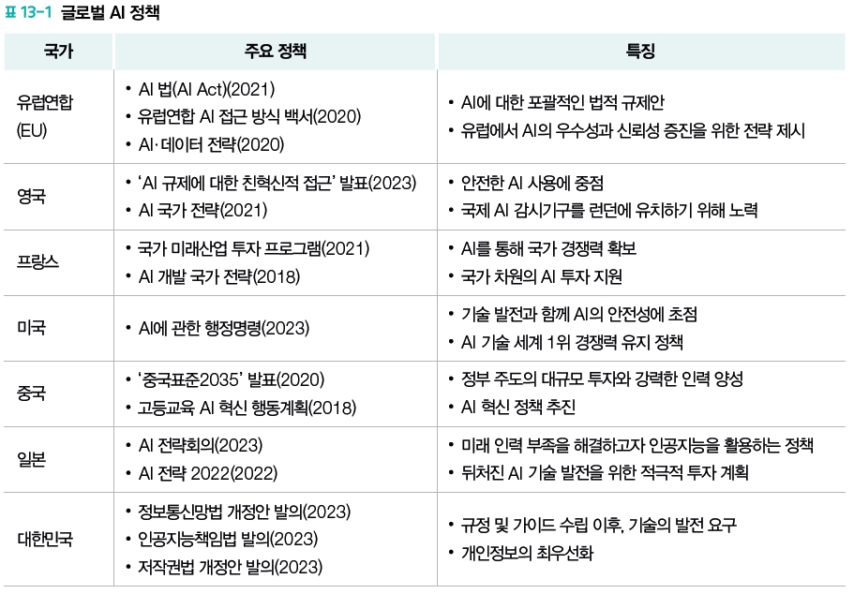
01. 정책 및 법규 관점에서의 인공지능 동향
글로벌 인공지능 정책

Slide 5

01. 정책 및 법규 관점에서의 인공지능 동향
글로벌 인공지능 정책
유럽연합(EU)
유럽연합(이하 EU)은 회원국 다수를 위한 인공지능 관련 사업 및 활동 수행
2020년에 발표된 ‘AI·데이터 전략’
인공지능의 성장을 통제 가능한 수준으로 제한 및 데이터 단일 시장 등
‘유럽연합 AI 접근 방식 백서’
유럽에서 인공지능의 우수성과 신뢰성을 증진시키기 위한 전략 제시
2023년에 ‘AI 법(AI Act)’ 법안 합의

Slide 6
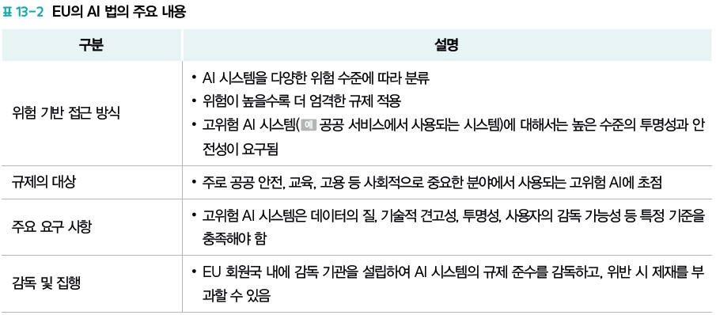
01. 정책 및 법규 관점에서의 인공지능 동향
글로벌 인공지능 정책
유럽연합(EU)
‘AI 법’은 인공지능의 위험성을 분류하고 투명성을 강화하며, 규정을 준수하지 않는 기업에 벌금을 부과하는 내용 등이 담겨 있음

Slide 7
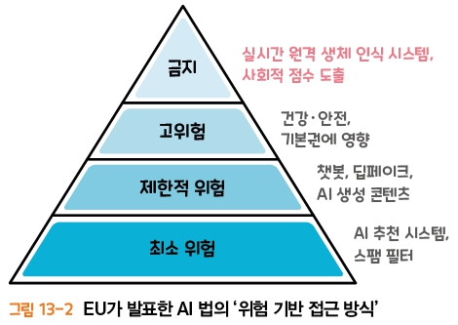
01. 정책 및 법규 관점에서의 인공지능 동향
글로벌 인공지능 정책
유럽연합(EU)

Slide 8
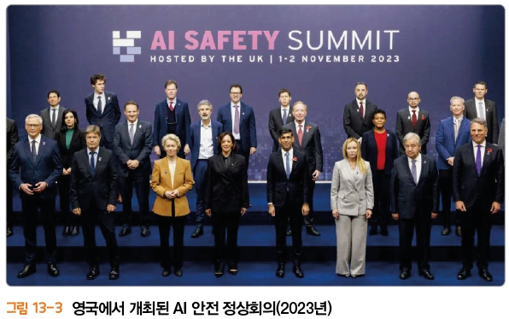
01. 정책 및 법규 관점에서의 인공지능 동향
글로벌 인공지능 정책
영국
영국 과학혁신기술부는 AI 백서인 ‘AI 규제에 대한 친혁신적 접근’ 발표
혁신을 억제할 수 있는 강압적인 법안의 도입을 피한다.
AI 규제에 적용 가능한 접근 방식을 취한다.
새로운 단일 규제 기관을 만들어 전권을 부여하는 대신 기존 관련 기관이 상황별로 맞춤형 접근방식을 채택한다.

Slide 9

01. 정책 및 법규 관점에서의 인공지능 동향
글로벌 인공지능 정책
프랑스
국가 차원의 기초연구와 민간기업 간 관계 개선에 초점
‘국가 미래산업 투자 프로그램(PIA)’은 프랑스의 경제 성장을 촉진, 혁신적인 기술 분야에서 국가 경쟁력 강화를 위해 설계
인공지능 연구 및 개발
스타트업 및 혁신적인 기업 지원
인공지능 분야의 인재 육성 등에 상당한 자금 할당
AI를 포함한 디지털 기술을 프랑스의 전략적 우선순위 중 하나로 설정

Slide 10
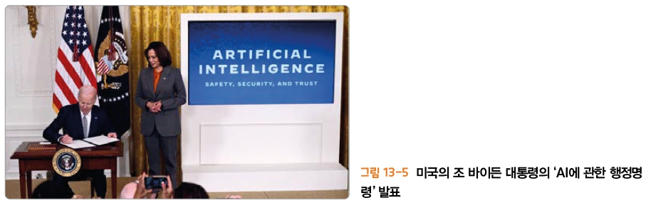
01. 정책 및 법규 관점에서의 인공지능 동향
글로벌 인공지능 정책
미국
2023년, ‘안전하고, 안정적이며, 신뢰할 수 있는 AI에 관한 행정명령’ 발표
AI 기술과 관련된 위험과 해로움을 규제하고 감시하는 계획
산업 내 혁신과 경쟁을 촉진
주요 목표는 연방 기관에 대한 정책 방향 설정과 책임 있는 AI 혁신 장려

Slide 11
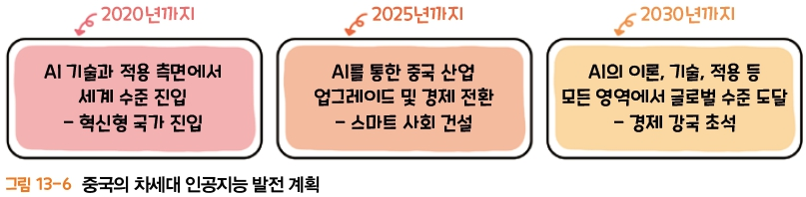
01. 정책 및 법규 관점에서의 인공지능 동향
글로벌 인공지능 정책
중국
2023년 13개의 AI 기업과 기관들이 독자적인 생성형 AI 모델을 발표
투자 규모 예상 23년 147억 달러(약 19조 2,967억 원) → 26년 264억 달러(약 34조 6,553억 원)
국가발전 5개년 계획인 ‘중국표준 2035’에 AI 기술 포함
이와 관련한 여러 법령 정비하고, ‘생성형 AI 서비스 잠정 관리 방법’ 제정

Slide 12
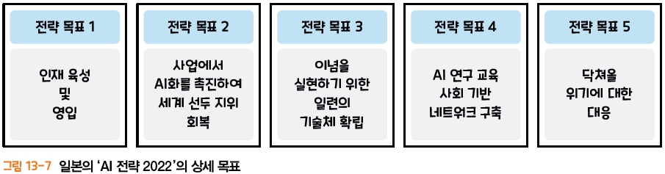
01. 정책 및 법규 관점에서의 인공지능 동향
글로벌 인공지능 정책
일본
‘통합혁신전략 회의’에서 ‘AI 전략 2022’ 채택
미래 AI 전략의 일환으로 ‘AI 전략회의’ 구성하여 23년 5월 제1차 회의 개최

Slide 13
01. 정책 및 법규 관점에서의 인공지능 동향
글로벌 인공지능 정책
대한민국
23년 인공지능 관련 법률 발의가 많았음
AI 기반 추천 서비스 제공 시 방통위에 신고하는 「정보통신망법」 개정안
「인공지능 책임법」 개정안
「개인정보 보호법」 개정안
다른 나라들이 대체로 기술 개발과 안전한 사용에 균형 맞춘 정책을 발표하는 반면, 우리나라는 기술의 발전보다는 안전한 사용에 초점이 맞춰져 있음
자칫 AI 경쟁에서 밀려날 수 있으므로 균형 있는 법·제도 정비 필요

Slide 14
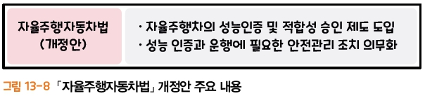
01. 정책 및 법규 관점에서의 인공지능 동향
인공지능 관련 국내 입법 현황
자율주행차
2019년 「자율주행자동차 상용화 촉진 및 지원에 관한 법률」
관련 정책추진체계 정비 & 자율주행 안전구간 지정 & 시범운행지구 도입 & 인프라 구축·관리 & 관련 생태계 기반 조성
24년 「자율주행자동차법」 개정안
레벨 4 자율주행차에 대한 성능인증제도와 운행승인제도 도입 & 자율주행차 운행자의 책무 및 자동차 제작자 등의 책임 규정

Slide 15
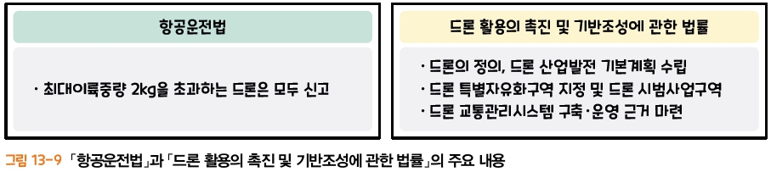
01. 정책 및 법규 관점에서의 인공지능 동향
인공지능 관련 국내 입법 현황
드론
드론 산업 육성·지원을 위한 제정안 통과
2019년 「드론 활용의 촉진 및 기반 조성에 관한 법률」
드론의 정의 규정, 드론 산업 발전 기본계획 수립, 드론 특별자유화 구역 지정 및 드론 시범사업구역 지정·관리 등
2021년 「항공운전법」 시행령과 「항공안전법」 시행규칙 개정
법적 의무가 아닌 비사업용 드론의 기체 신고 의무 & 사고 발생 시 소유자와 조종자 파악의 어려움으로 인한 보상 한계점 극복을 위한 대책 마련

Slide 16
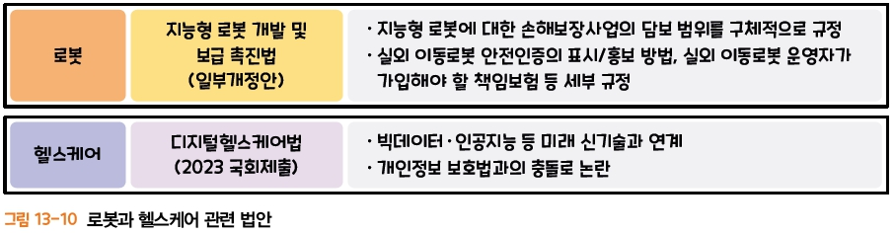
01. 정책 및 법규 관점에서의 인공지능 동향
인공지능 관련 국내 입법 현황
로봇과 헬스케어
인공지능 기술이 적용된 대표적인 분야가 바로 로봇과 헬스케어
로봇 분야에서는 ‘지능형 로봇’의 정의에 소프트웨어를 포함시키고, 지능형 로봇 관련 전문인력 양성을 위한 법률안이 2023년 일부 개정
헬스케어 분야에서는 「디지털헬스케어법」이 2023년 국회 보건복지위원회에 제출 → 사용자의 의료 데이터 이슈

Slide 17
02
기술적 관점에서의
인공지능 동향

Slide 18
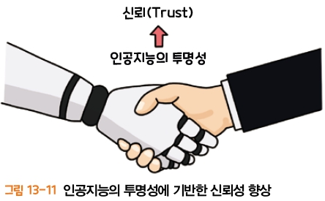
02. 기술적 관점에서의 인공지능 동향
인공지능의 투명성과 신뢰성
인공지능은 편향된 데이터나 알고리즘의 복잡성으로 예기치 않은 오류를 발생시킬 가능성이 많음
문제는 현재의 인공지능이 자신의 결정에 대한 이유를 설명하지 못하는 블랙박스 시스템 이라는 것
인공지능의 학습 과정 및 결과에 대한 투명성이 검증되지 않는 한 신뢰성은 당연히 제기될 수밖에 없는 문제임

Slide 19
02. 기술적 관점에서의 인공지능 동향
인공지능의 투명성과 신뢰성
인공지능 신뢰성 검증을 위한 다양한 정책 및 가이드라인이 발표되고 있지만, 주로 사후대책과 관련된 것이어서 근본적인 예방이 될 수는 없음
인공지능의 시작인 데이터에 대한 검증이 인공지능에 대한 신뢰성을 보증하는 시작이라고 할 수 있음

Slide 20
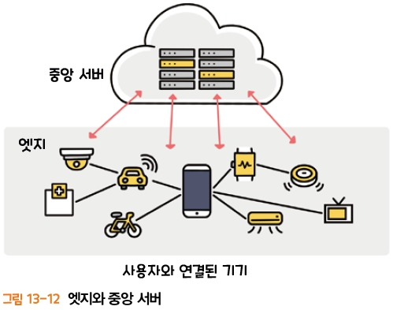
02. 기술적 관점에서의 인공지능 동향
연합학습
인공지능의 성능은 데이터의 양과 비례
데이터는 일반적으로 엣지에서 수집되고 중앙 서버로 전송되며, 이후 중앙 서버에서 데이터를 분석한 후 다시 그 결과를 엣지로 보내는 과정이 반복됨
문제는 이 과정에서 네트워크 과부하가 발생한다는 점인데, 그래서 고안된 것이 연합학습임

Slide 21
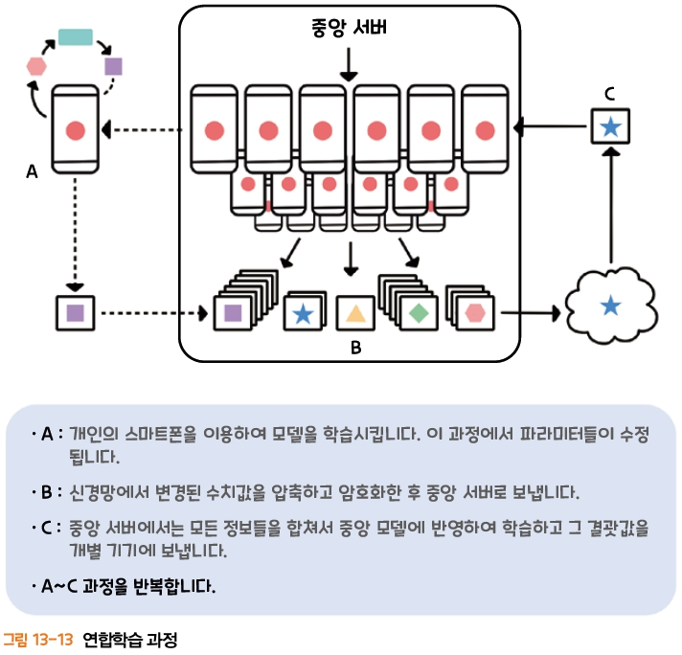
02. 기술적 관점에서의 인공지능 동향
연합학습
연합학습(FL, Federated Learning)
다수의 개별 기기와 하나의 중앙 서버가 협력하여 데이터를 처리·학습하는 기술

Slide 22
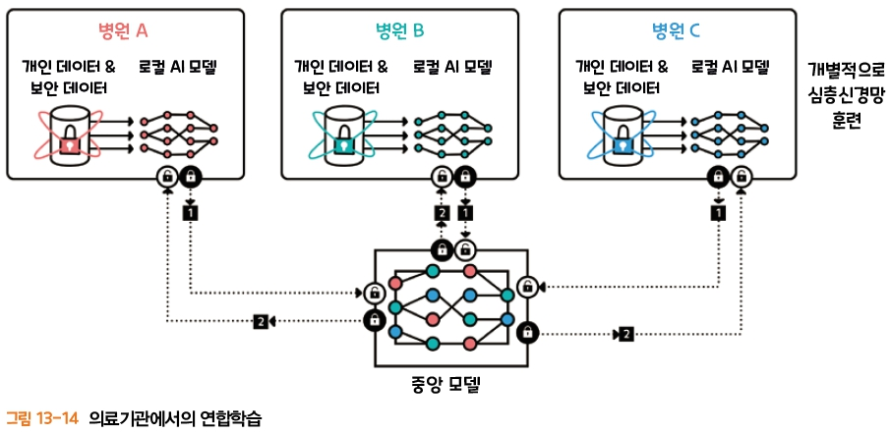
02. 기술적 관점에서의 인공지능 동향
연합학습
연합학습을 이용할 경우 민감한 데이터를 보호할 수 있다는 장점이 있기 때문에 특히 의료기관에서 유용하게 사용할 수 있음
병원에서 보유한 데이터를 모두 중앙 서버로 전송하게 되면 네트워크 트래픽과 스토리지 비용이 증가하는데 연합학습을 사용하면 데이터로 학습된 모델의 업데이트 정보만 주고받을 수 있어 네트워크 트래픽에 대한 부담이 없음

Slide 23
02. 기술적 관점에서의 인공지능 동향
모델의 경량화
모델의 경량화
인공지능 모델을 축소시키고 가볍게 만드는 기법
모델 사이즈를 줄이거나 혹은 가볍게 만들어서 추론 시간(Latency)을 줄이는 데에 특화되어 있음
모델 경량화를 구현하는 방법
툴을 사용하는 방법 : 경량 알고리즘, 가지치기
툴을 사용하지 않는 방법 : 양자화, 지식 증류, 순위 근사 등

Slide 24
02. 기술적 관점에서의 인공지능 동향
모델의 경량화
경량 알고리즘
경량 알고리즘에는 ResNet, DenseNet, MobileNet, ShuffleNet이 있음
ResNet
ResNet은 마이크로소프트에서 개발한 이미지 분류 알고리즘
레지듀얼 블록(Residual Block)이라는 개념을 도입하여 입력값을 출력값에 더하는 지름길(Shortcut)을 하나 만든 것이 이 알고리즘의 핵심

Slide 25
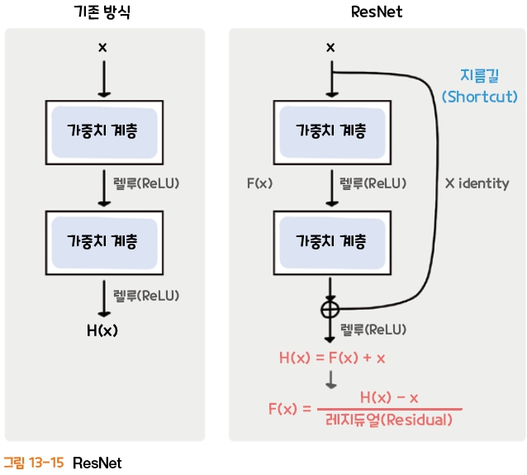
02. 기술적 관점에서의 인공지능 동향
모델의 경량화
경량 알고리즘
ResNet
특정 위치의 출력은 특정 위치에서의 입력과 레지듀얼(Residual) 함수의 합으로 표현이 가능하기 때문에 일반적인 합성곱 신경망에서 사용하는 곱의 연산보다 단순하고 속도가 빠름

Slide 26
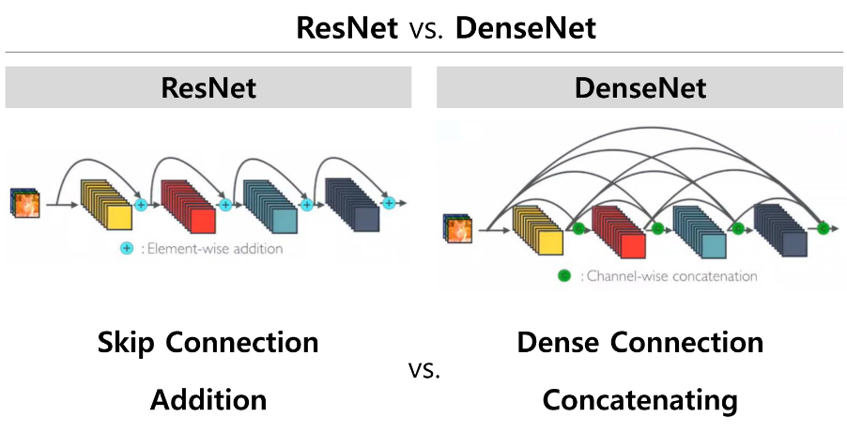
02. 기술적 관점에서의 인공지능 동향
모델의 경량화
경량 알고리즘
DenseNet
모든 이전 계층의 출력 정보를 이후 계층의 입력으로 받아오도록 설계된 알고리즘
DenseNet은 ResNet과 달리 모든 계층이 연결되어 있음
특성맵(Feature Map)의 정보를 합칠 때 합(+) 연산이 아닌 채널에서 병합(concat)하는 방식을 사용하기 때문에 연산량 감소 효과가 있음

Slide 27
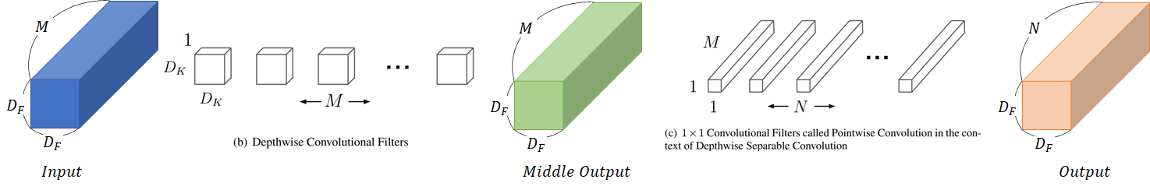
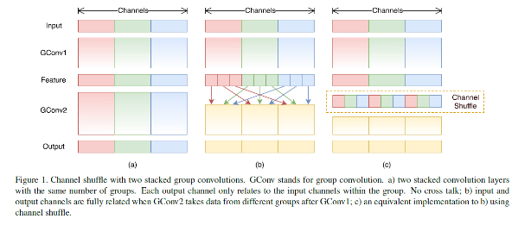
02. 기술적 관점에서의 인공지능 동향
모델의 경량화
경량 알고리즘
MobileNet
컴퓨터 성능이 제한되거나 배터리 성능이 중요한 기기에 사용될 목적으로 설계된, 파라미터를 획기적으로 줄인 알고리즘
기존의 합성곱 필터를 채널 단위로 먼저 연산하고, 그 결과를 다시 픽셀 단위로 연산함으로써 연산량을 감소시켰음
ShuffleNet
MobileNet과 같이 파라미터 수를 줄인 경량의 알고리즘
픽셀 단위로 합성곱을 할 때, 특정 영역의 채널에 대해서만 연산을 하도록 설계함으로써 연산량을 감소시켰음

Slide 28
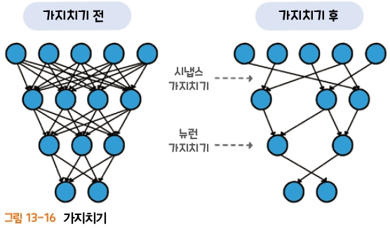
02. 기술적 관점에서의 인공지능 동향
모델의 경량화
가지치기(Pruning)
신경망의 파라미터 중 중요도가 떨어지는 파라미터를 찾아 제거하는 방법
영향도가 적은 파라미터라 하더라도 제거하면 이에 따른 정확도 손실이 발생할 수 있으므로 가지치기를 한 상태에서는 추가적인 학습이 필요

Slide 29
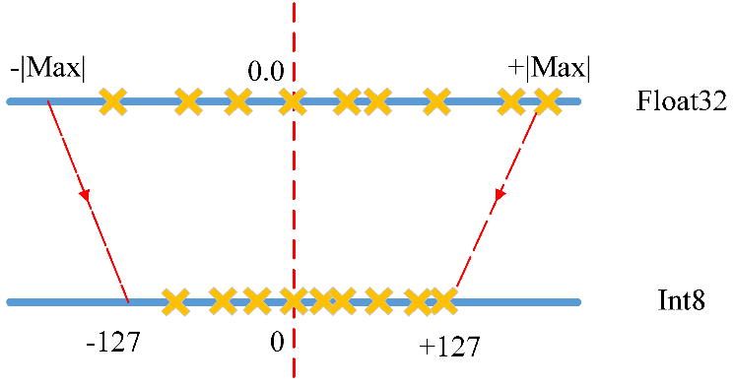
02. 기술적 관점에서의 인공지능 동향
모델의 경량화
양자화(Quantization)
파라미터의 정밀도를 적절히 줄여 연산 효율성을 높이는 방법
심층신경망에서 학습 및 추론을 진행하면 32비트 또는 64비트 부동소수점 수준의 정밀도가 필요하지 않은 경우가 많음
16비트와 8비트의 정밀도를 사용해도 비교적 적은 정확도 손실로 고속 연산이 가능
최근에는 4비트, 2비트, 1비트를 사용하는 알고리즘도 연구되고 있는데, 이 경 우에는 정확도 손실이 크기 때문에 적은 수의 비트를 고려하여 학습하도록 하는 알고리즘이 필요

Slide 30
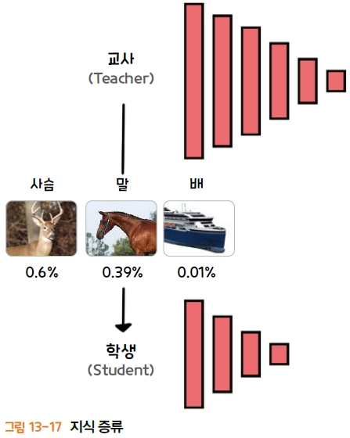
02. 기술적 관점에서의 인공지능 동향
모델의 경량화
지식 증류(Knowledge Distillation)
미리 잘 학습된 교사 네트워크로부터 학생 네트워크를 학습시키는 모델로, 교사-학생 네트워크(Teacher-Student Network)로 언급
학습하고자 하는 데이터가 있을 때, 교사 네트워크가 데이터를 먼저 학습한 후, 교사 네트워크보다 작은 규모의 학생 네트워크가 교사 네트워크를 활용하여 데이터를 학습함으로써 모델을 경량화함

Slide 31
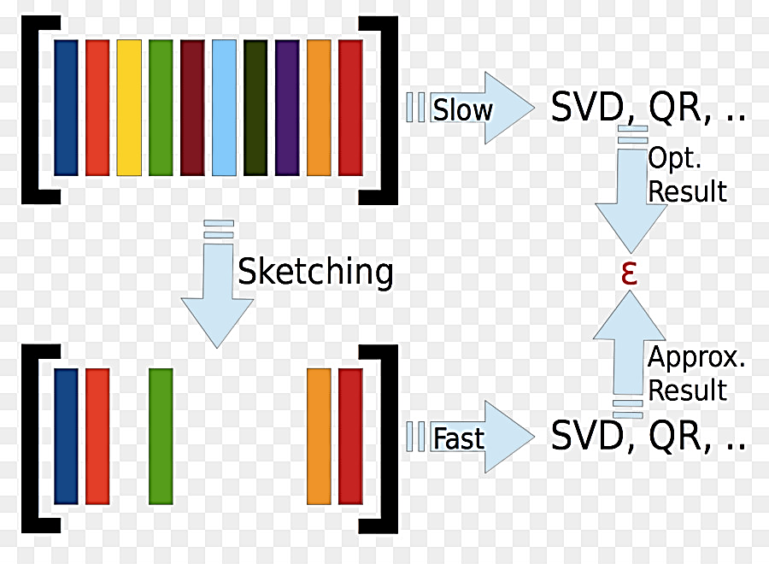
02. 기술적 관점에서의 인공지능 동향
모델의 경량화
순위 근사
합성곱 신경망에서의 수많은 합성곱 연산은 주로 행렬 곱셈을 사용하는데, 순위 근사(Low-Rank Approximation)에서는 행렬곱 연산 시 랭크(Rank)를 줄여 연산함으로써 근사해를 구하더라도 더 빠른 속도로 연산을 할 수 있음

Slide 32
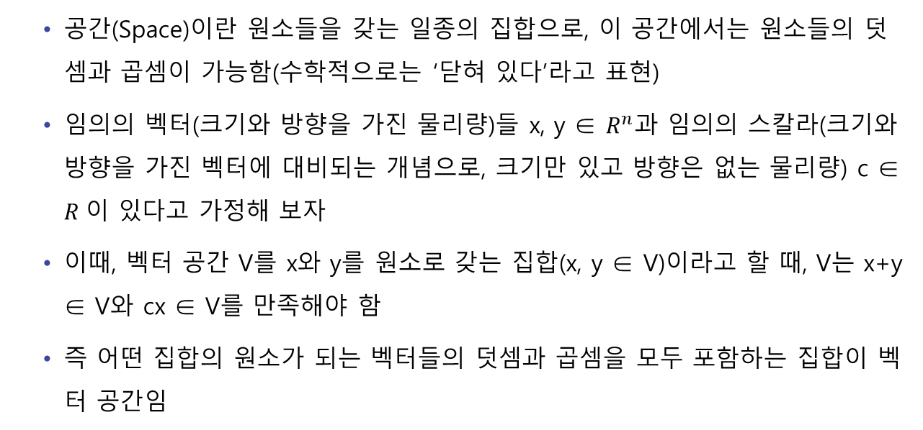
02. 기술적 관점에서의 인공지능 동향
모델의 경량화
하나 더 알기
벡터 공간(Vector Space)
공간(Space)이란 원소들을 갖는 일종의 집합으로, 이 공간에서는 원소들의 덧셈과 곱셈이 가능함(수학적으로는 ‘닫혀 있다’라고 표현)
임의의 벡터(크기와 방향을 가진 물리량)들 x, y ∈ $R^{n}$과 임의의 스칼라(크기와 방향을 가진 벡터에 대비되는 개념으로, 크기만 있고 방향은 없는 물리량) c ∈ $R$이 있다고 가정해 보자
이때, 벡터 공간 V를 x와 y를 원소로 갖는 집합(x, y ∈ V)이라고 할 때, V는 x+y ∈ V와 cx ∈ V를 만족해야 함
즉 어떤 집합의 원소가 되는 벡터들의 덧셈과 곱셈을 모두 포함하는 집합이 벡터 공간임

Slide 33
03
경제적 관점에서의
인공지능 동향

Slide 34

03. 경제적 관점에서의 인공지능 동향
인공지능 기업 간 인수합병 활성화
FAMGA로 대표되는 글로벌 IT 기업들은 지난 10여 년간 인공지능 스타트업을 적극적으로 인수해 왔음
글로벌 IT 기업들의 인수합병 건수는 2010년부터 2021년까지 지속적으로 증가하는 추세

Slide 35
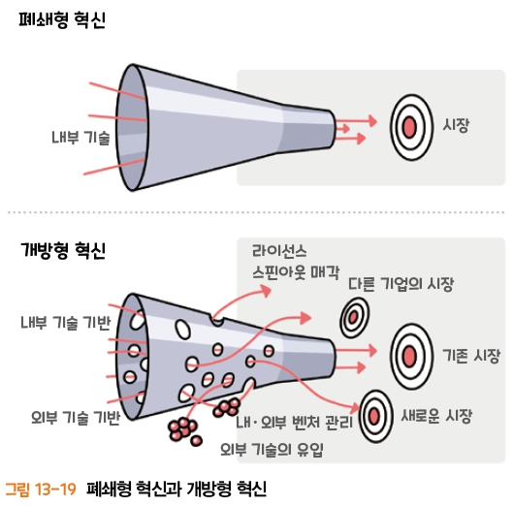
03. 경제적 관점에서의 인공지능 동향
인공지능 기업 간 인수합병 활성화
개방형 혁신
한 기업이 처음부터 끝까지 기술을 개발하는 폐쇄형 혁신에 대비되는 말로, 오픈 이노베이션(Open Innovation) 이라고도 함
개방형 혁신은 기업이 생존을 위해 미래 핵심기술을 공동 개발하는 높은 수준의 협력이라고 할 수 있음
대표적인 것이 기업 간의 인수합병임

Slide 36
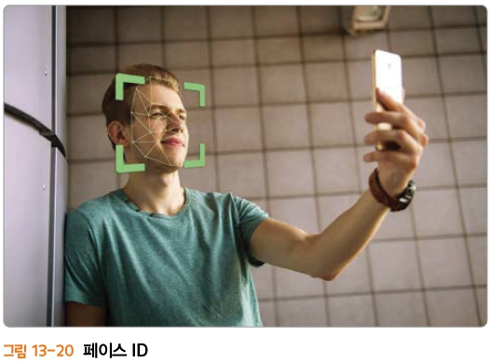
03. 경제적 관점에서의 인공지능 동향
인공지능 기업 간 인수합병 활성화
글로벌 IT 기업들은 대부분 인수합병을 통해 발전해 왔음
아이폰의 안면인식 시스템인 ‘페이스 ID’와 음성 인식 기능 ‘시리(Siri)’, 구글의 ‘알파고’ 등은 모두 AI 스타트 업을 인수하여 탄생한 서비스들

Slide 37
03. 경제적 관점에서의 인공지능 동향
인공지능 기업 간 인수합병 활성화
애플(Apple)
2017년 안면인식 기술 스타트업 리얼페이스(RealFace) 등을 포함하여 19곳의 AI 스타트업을 인수
2018년 말에는 시리(Siri) 개선을 위해 전직 구글 엔지니어 3명이 설립한 머신러닝 스타트업 레이저라이크(Laserlike)를 인수
2019년 한 해 동안 애플 주가는 85% 넘게 올라 시가 총액은 1조 3,500만 달러까지 치솟았음

Slide 38
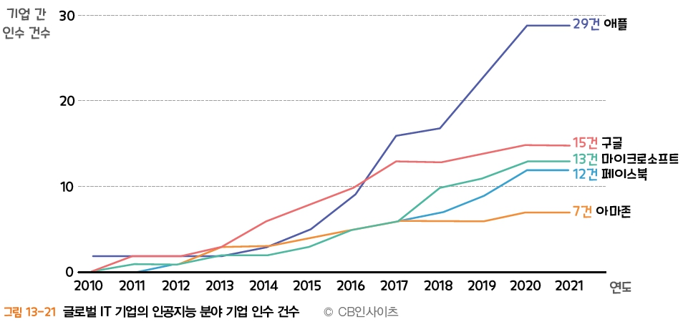
03. 경제적 관점에서의 인공지능 동향
인공지능 기업 간 인수합병 활성화
구글(Google)
알파고를 만든 건 2014년 구글이 사들인 영국 딥마인드(Deep Mind)
AI 비서 ‘구글 어시 스턴트’가 예전보다 자연스러운 것은 자연어 처리 전문 스타트업인 API.ai에 투자한 덕분
구글은 다양한 스타트업을 인수합병하여 독보적인 인공지능 왕국 구축 중

Slide 39
03. 경제적 관점에서의 인공지능 동향
인공지능 기업 간 인수합병 활성화
2010~2019년간 AI 스타트업 인수 건수는 635건에 달했으며, 인수 속도는 점점 빨라지고 있음
하지만 인수 기업이 다양해지고 또 늘고 있다고는 해도, 선두권은 역시 FAMGA가 지키고 있음
FAMGA가 적극적인 인수에 뛰어드는 이유는 인공지능 분야에서의 경쟁 우위를 지렛대 삼아 기업의 가치를 더욱 높이기 위해서임

Slide 40
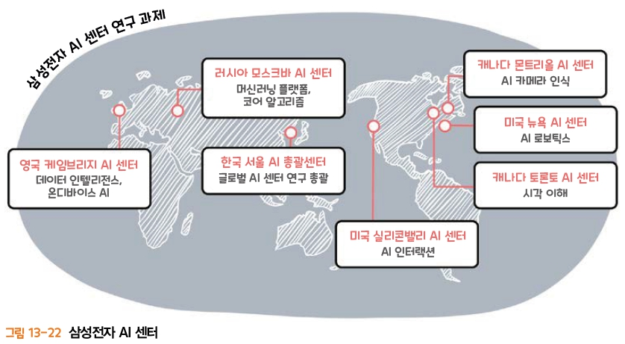
03. 경제적 관점에서의 인공지능 동향
인공지능 기업 간 인수합병 활성화
국내에서 가장 선도적인 행보를 보이는 기업은 삼성전자
삼성전자는 한국 외에도 해외에 인공지능 인재 확보를 위해 공격적으로 연구소를 설립 중

Slide 41
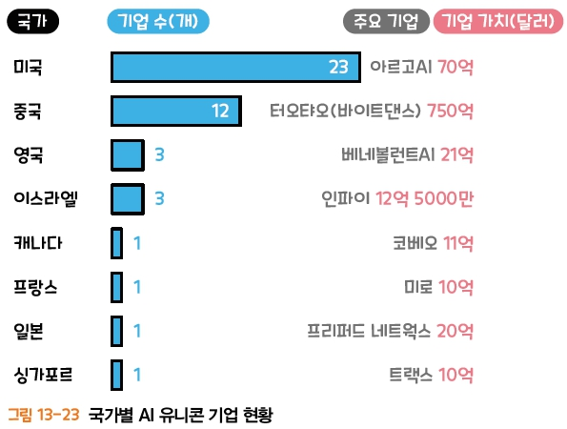
03. 경제적 관점에서의 인공지능 동향
기업 간의 컨소시엄 확산
AI 유니콘이 가장 많은 국가들의 순위
상위권에는 이미 인공지능으로 두각을 드러낸 나라들

Slide 42
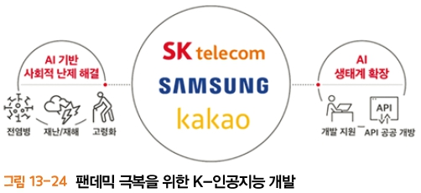
03. 경제적 관점에서의 인공지능 동향
기업 간의 컨소시엄 확산
우리나라는 인공지능 관련 선점 전쟁에서 많이 뒤처진 상태
이에 대한 해결책으로 컨소시엄(Consortium)을 통한 역량 강화
삼성전자, SKT, 카카오 등 한국을 대표하는 IT 기업 3사가 인공지능 기술을 이용한 사회 안전에 기여하기 위해 컨소시엄 구성
3사는 ‘AI 동맹’으로 각 사가 가진 핵심 역량을 모아 미래 인공지능 기술개발, 사회적 난제 해결, 인공지능 기술 저변 확대를 공동 추진할 것이라고 발표

Slide 43
03. 경제적 관점에서의 인공지능 동향
기업 간의 컨소시엄 확산
과학기술정보통신부가 주도하여 2029년까지 1조 96억 원이 투입되는 차세대 지능형반도체 기술개발 사업 중 2020년 신규 과제에서 컨소시엄을 통한 기업들의 협력이 두드러졌음
서버 분야 : SKT 총괄로 SK하이닉스와 서울대, 전자부품연구원(KETI) 등 총 15개 산학연 컨소시엄이 선정
모바일 분야 : 텔레칩스 등 11개 산학연이 자율주행차 · 드론 등 모바일 기기에 활용 가능한 AI 반도체를 개발
엣지 분야 : 넥스트칩 등 17개 기관 컨소시엄이 사물인터넷 기기를 위한 AI 반도체를 만들고 있음

Slide 44
04
사회적 관점에서의
인공지능 동향

Slide 45
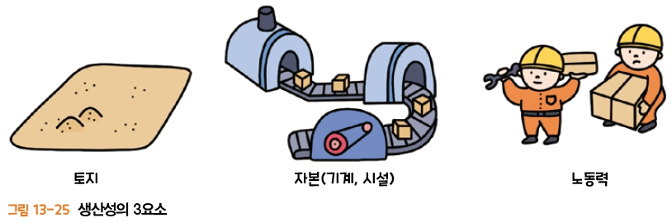
04. 사회적 관점에서의 인공지능 동향
인공지능의 생산성과 범용성
생산성(Productivity)
토지, 자본, 노동력 등 생산의 여러 요소들이 투입된 양과 그것으로써 이루어진 생산물인 산출량의 비율
생산성 3요소 중 유동성이 가장 높은 것은 노동력
로봇의 도입이 노동비 절감에 효과가 높기 때문에 기업은 인력을 인공지능 로봇으로 대체하고 있음

Slide 46
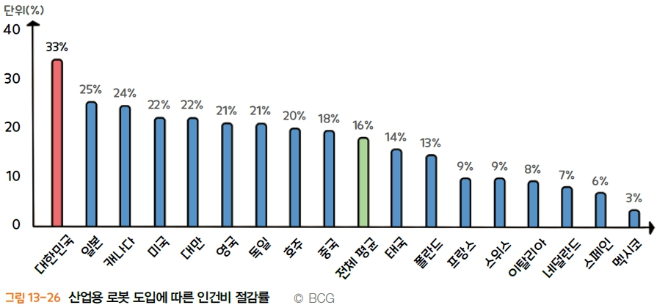
04. 사회적 관점에서의 인공지능 동향
인공지능의 생산성과 범용성
2025년 산업용 로봇 도입에 따른 인건비 절감률 예측
한국의 인건비 절감률은 33%로, 전체 평균 16%
이는 지속적으로 가격이 하락하는 로봇으로 인력을 대체했을 때 인건비가 크게 절감될 수 있음을 의미

Slide 47
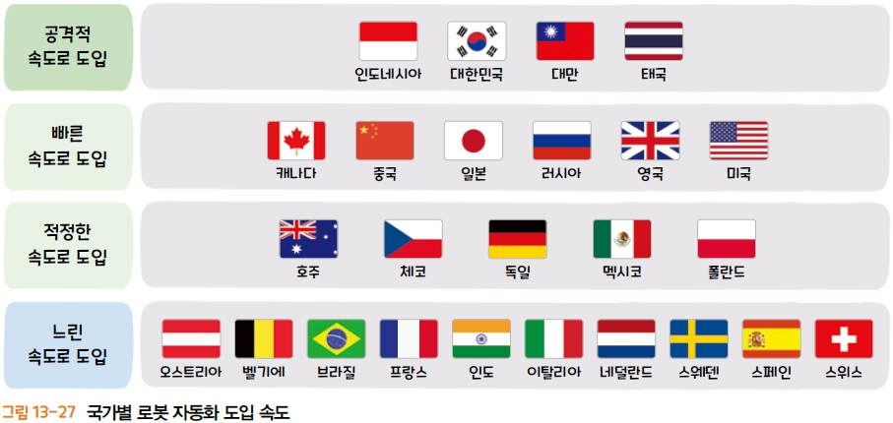
04. 사회적 관점에서의 인공지능 동향
인공지능의 생산성과 범용성
실제로 BCG 리포트에 따르면 제조업 국가 중 인도네시아, 태국, 대만, 대한민국이 가장 적극적으로 로봇 자동화를 받아들이고 있는 것으로 조사됨

Slide 48
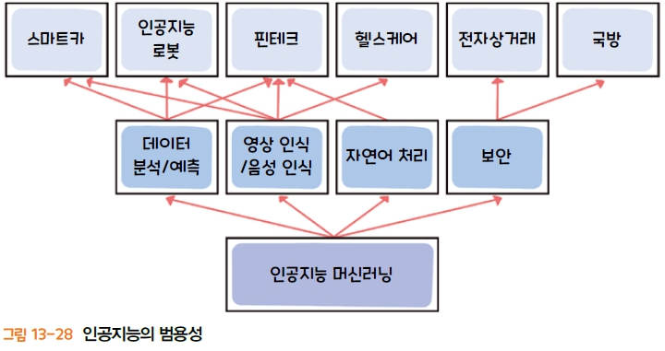
04. 사회적 관점에서의 인공지능 동향
인공지능의 생산성과 범용성
지금도 기업들은 빠른 속도로 인공지능과 로봇을 도입 중
그 범위는 특정 응용 분야에 국한되지 않고, 다양한 분야에 효과적으로 적용
인공지능이 산업 어떤 분야에도 적용할 수 있는 범용성을 지니고 있기 때문

Slide 49
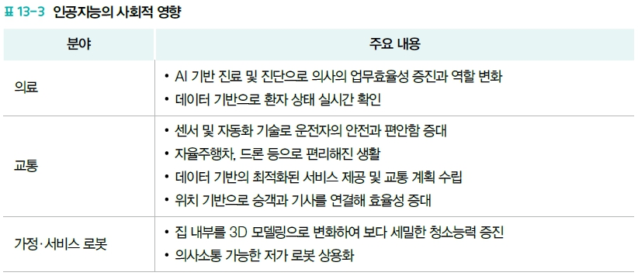
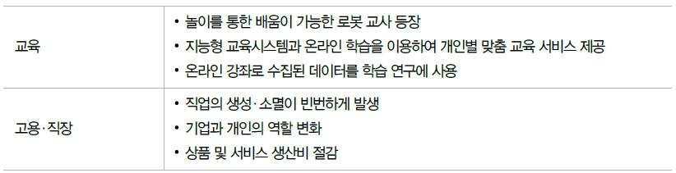
04. 사회적 관점에서의 인공지능 동향
인공지능의 사회적 영향

Slide 50
04. 사회적 관점에서의 인공지능 동향
인공지능의 사회적 영향
의료
인공지능 기반의 진료 ·진단으로 의사의 업무효율성이 높아지고, 데이터를 기반으로 환자 상태에 대한 실시간 확인이 가능하기 때문에 개개인의 삶의 질은 향상될 것
교통
스마트카와 자율주행차의 등장으로 시간과 공간에 대한 활용도가 높아지고 도시구조가 변화될 것임

Slide 51
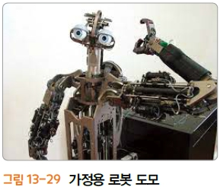
04. 사회적 관점에서의 인공지능 동향
인공지능의 사회적 영향
가정 · 서비스 로봇
사람들이 원하는 로봇은 대화가 가능하고 그것을 기반으로 사람의 일을 대신하는 모습임
세상 사람들의 소망을 반영하듯, 본격적으로 가정부 로봇이 도입될 것이며 이로 인해 기업뿐만 아니라 가정에서도 로봇사회로의 진입이 앞당겨질 것임

Slide 52
04. 사회적 관점에서의 인공지능 동향
인공지능의 사회적 영향
교육
교사의 학습 보조역할을 충실히 함으로써 학생들의 학업 효율을 개선시킬 것
궁극적으로는 단순 보조 역할을 넘어 교사를 대체하면서 교실의 풍경이 달라질 것임
고용 · 직장
인공지능과 로봇이 활성화되면 인간의 고용형태에 큰 변화가 있을 것
지금과 같은 정규직은 반정규직이나 프리랜서 형태의 고용으로 변화할 것

Slide 53
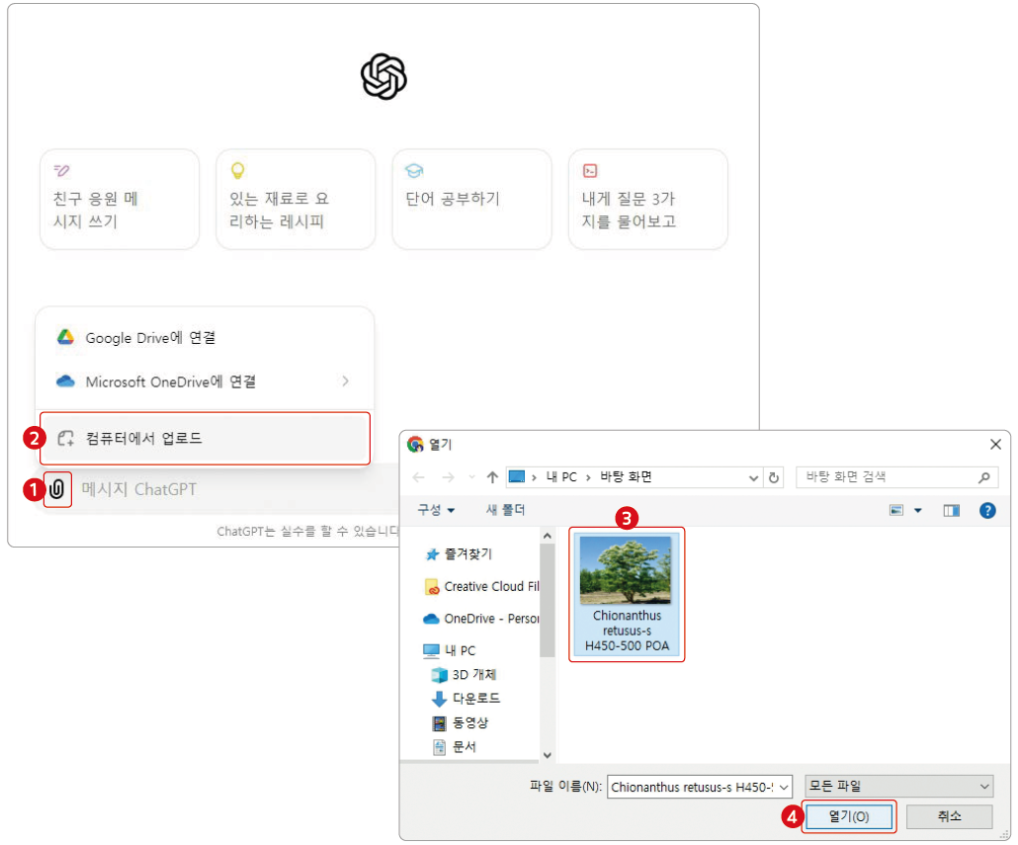
이미지를 통해 질문한다! : 챗GPT
https://chat.openai.com/gpts 접속 → 메시지 박스 왼쪽 클립 아이콘 클릭 → [컴퓨터에서 업로드] 선택 → 질문하기 원하는 이미지 선택 → [열기] 클릭

Slide 54
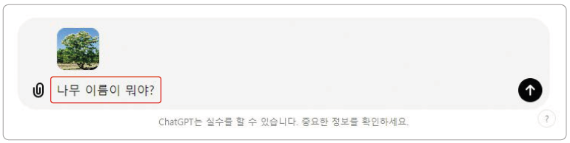
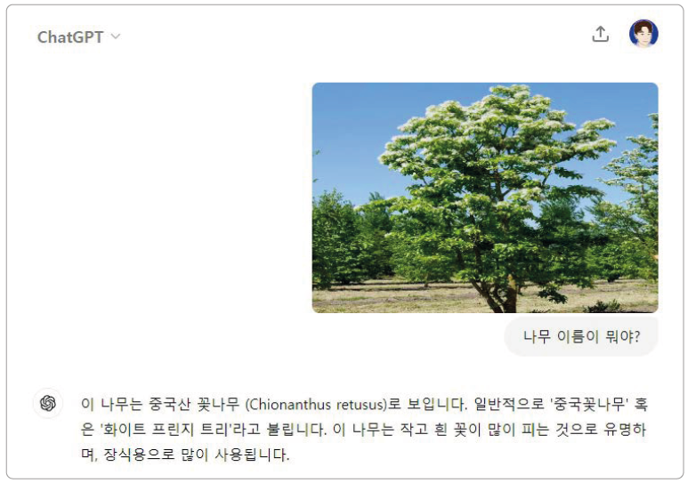
이미지를 통해 질문한다! : 챗GPT
메시지 박스에 ‘나무 이름이 뭐야?’ 입력 → [Enter]
다음과 같은 답변 출력

Slide 55
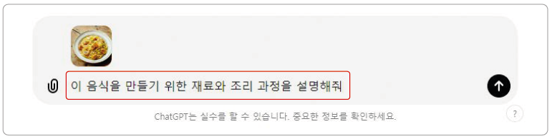
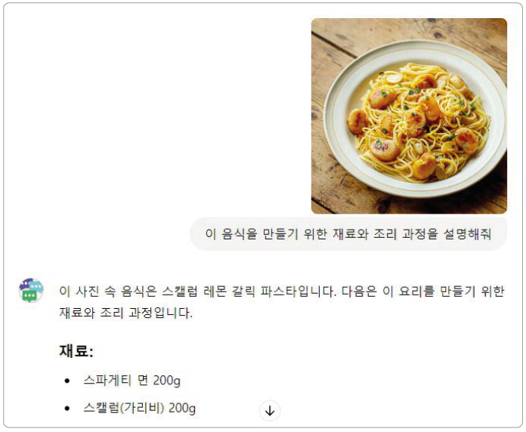
이미지를 통해 질문한다! : 챗GPT
앞에서 했던 방식으로 음식 이미지 선택 → 메시지 박스에 ‘이 음식을 만들기 위한 재료와 조리 과정을 설명해줘’ 입력 → [Enter]
다음과 같은 답변 출력

Slide 56
이미지를 통해 질문한다! : 챗GPT
[응용]
[토론] 나만의 AI 챗봇 서비스는 어느 상황에 사용하면 유용할 것인지 토론해 보세요.
[토론] 개인들이 자신만의 AI 챗봇 서비스를 찾는 이유는 무엇인지 토론해 보세요.

